Slide 1
Найпопулярніші романи Чарльза Діккенса

Slide 2
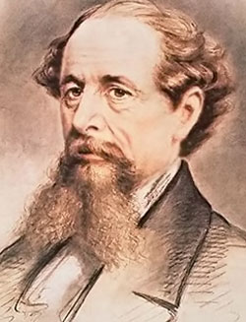
Чарльз Діккенс – англійський прозаїк ХІХ ст., автор соціально-психологічних романів. Набув великого визнання на території всієї Британії, а згодом і у всьому світі.

Slide 3
Перелік творів:
Посмертні записки Піквікського клубу
Пригоди Олівера Твіста
Різдвяна пісня в прозі
Крихітка Дорріт
Великі сподівання
Таємниця Едвіна Друда
Девід Коперфільд
Домбі й син
Пригоди Ніколаса Ніклбі

Slide 4
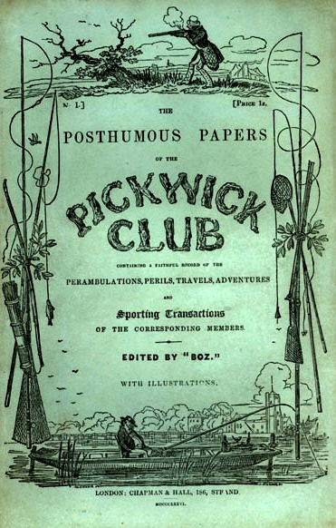
Посмертні записки Піквікського клубу (англ. The Posthumous Papers of the Pickwick Club) — перший роман Чарлза Діккенса, що виходив у вигляді фейлетонів із квітня 1836 по листопад 1837. Роман приніс молодому письменнику славу завдяки яскравим, колоритним і водночас реалістичним образам, у яких англійці могли впізнати себе самих у дещо перебільшеному гротескному вигляді.

Slide 5
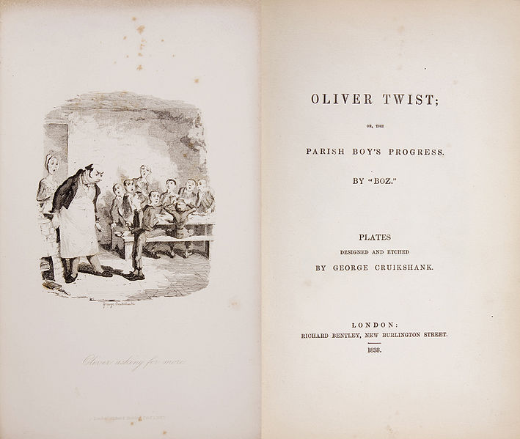
Пригоди О́лівера Тві́ста (англ. Oliver Twist; or, The Parish Boy's Progress) — другий роман Чарлза Діккенса, в якому англійський письменник, змальовуючи непривабливу дійсність робітних будинків і світу підліткової злочинності, розповідає про незавидну долю хлопчика-сиротиОлівера Твіста. Роман неодноразово екранізувався, а також послужив основою для мюзиклу «Олівер!» та фільму «Олівер!» на його основі.

Slide 6
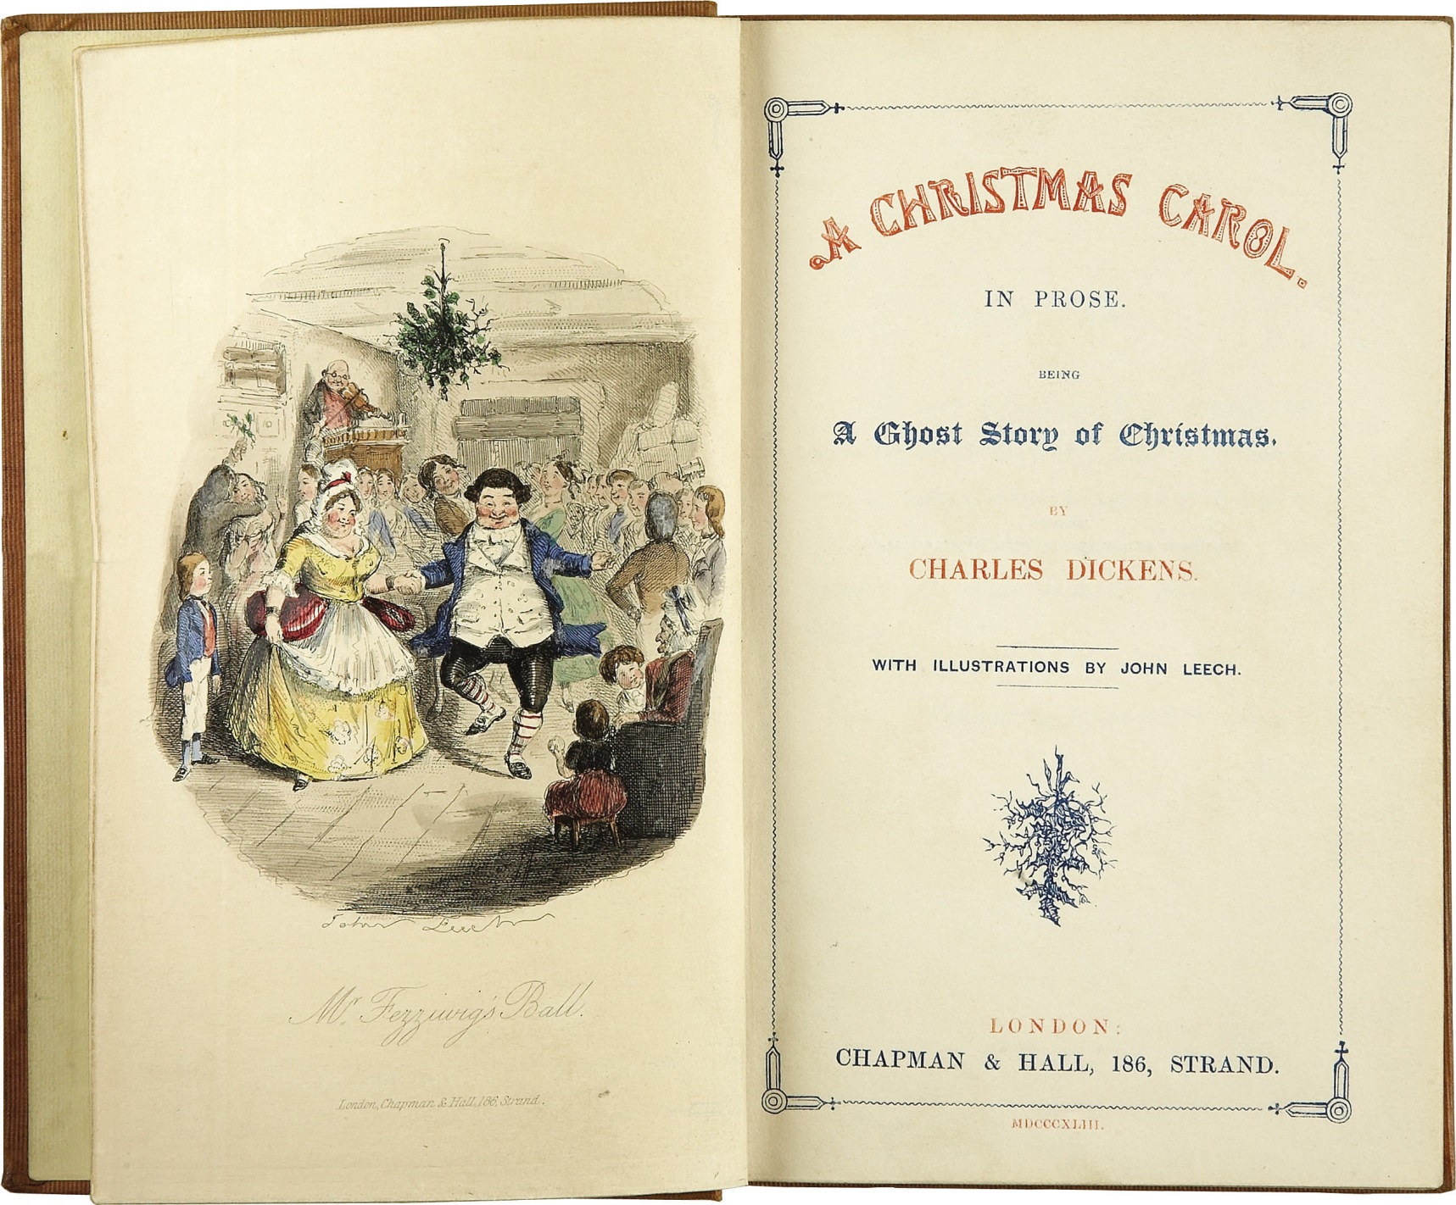
Різдвя́на пі́сня в про́зі, або́ різдвя́не оповіда́ння з при́видами (англ. A Christmas Carol) — різдвяне оповідання Діккенса. Остання спроба екранізації новели Діккенса відбулася 2009 року - було знято фільм "Різдвяна історія" із Джимом Керрі у головній ролі.

Slide 7
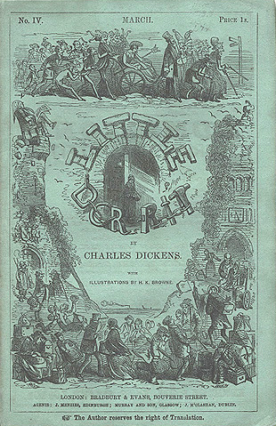
«Крихітка Дорріт» (англ. Little Dorrit) — одинадцятий роман англійського письменника Чарлза Діккенса, вперше публікувався в журналі «Домашнє читання» з грудня 1855 по червень 1857. Разом з творами «Холодний дім» і «Важкі часи» Входить до трійки соціально значущих робіт автора. Роман розділений на дві книги: першу книгу: «Бідність» і другу книгу «Багатство». Дії відбуваються в Англії початку XIX століття. Діккенс оповідає про долі людей в їх складному переплетенні, паралельно розкриваючи пороки державної системи, що душить все прогресивне в країні.

Slide 8
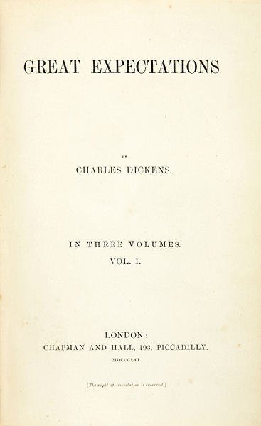
«Великі сподівання» (англ. Great Expectations) — роман Чарльза Діккенса. Уперше виданий в 1860 році. Роман був екранізований (в осучасненій інтерпретації) в 1998 році; режисером фільму «Великі сподівання» став Альфонсо Куарон. Існує ще цілий ряд екранізацій, у тому числі за мотивами роману був створений епізод «Піп» відомого мультиплікаційного шоу South Park.

Slide 9
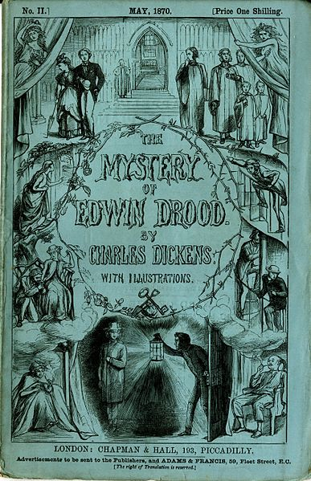
«Таємниця Едвіна Друда» (англ. The Mystery of Edwin Drood) — останній роман Чарлза Діккенса, який не був закінчений і до цих пір його кінцівка та особа вбивці Едвіна Друда залишається предметом дискусій. Роман мав вийти у дванадцяти щомісячних випусках журналу «Круглий рік», але на момент смерті Діккенса було опубліковано тільки три випуски. Пізніше були випущені ще три, знайдені в рукописах.

Slide 10
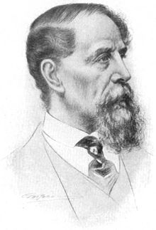
Як підсумок, варто зазначити, що Діккенс є генієм свого часу, а його творами насолоджуються безліч читачів по всьому світі.

